Slide 1
什么是C++编程

Slide 2
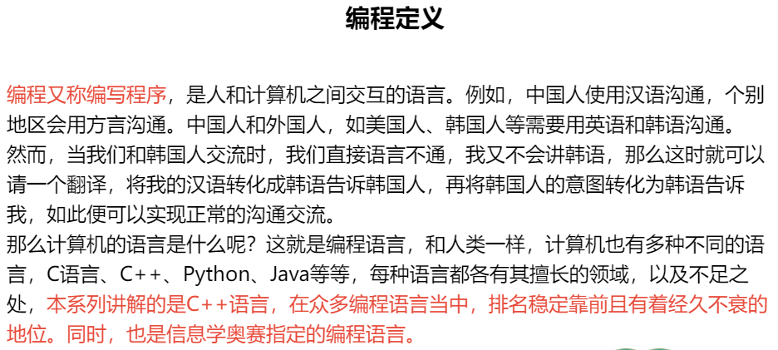
什么是编程？

Slide 3



你说啥？
写个游戏给我！

Slide 4
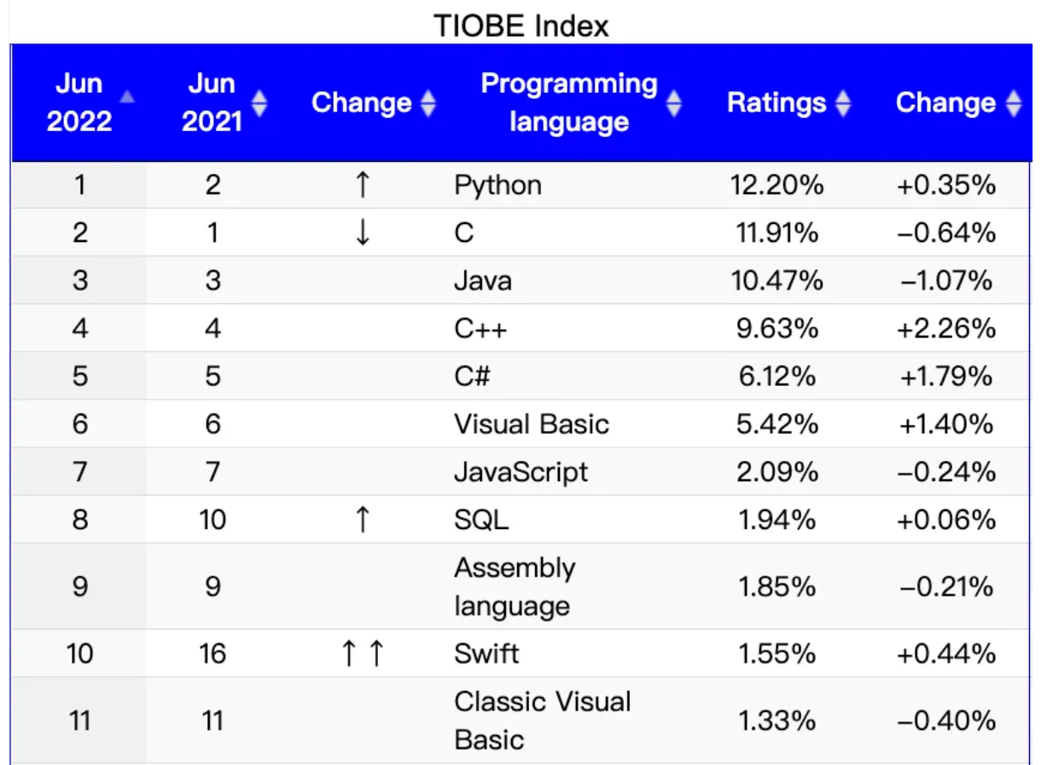
编程语言排行榜

Slide 5
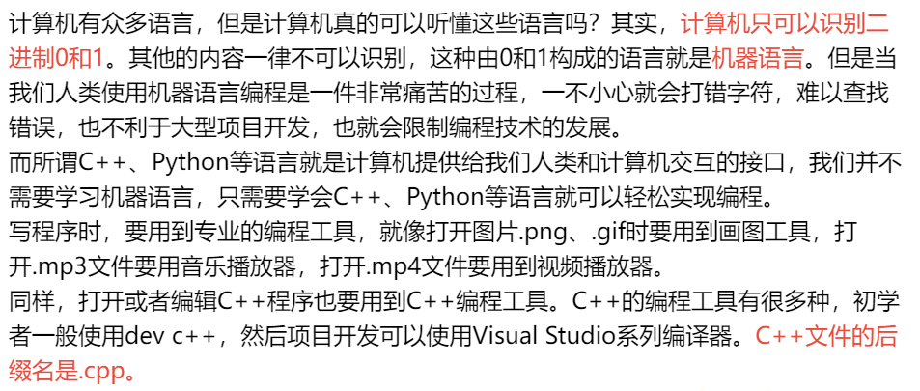
编程原理

Slide 6
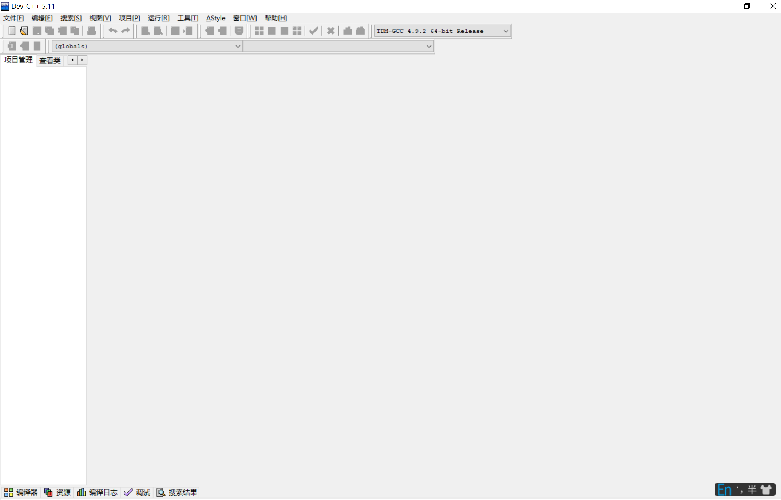
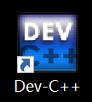
Dev-C++集成开发环境
安装

Slide 7
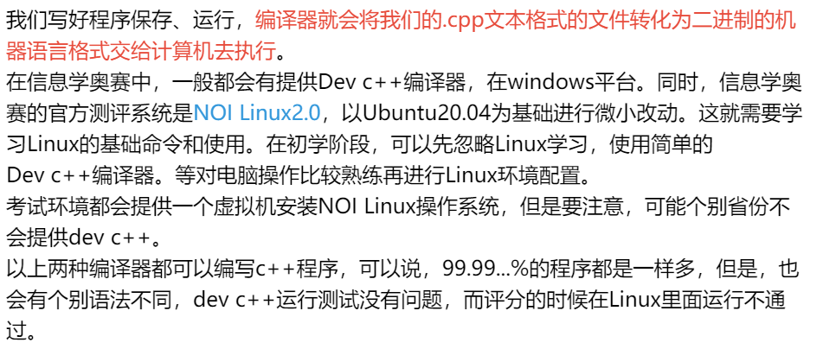

Slide 8
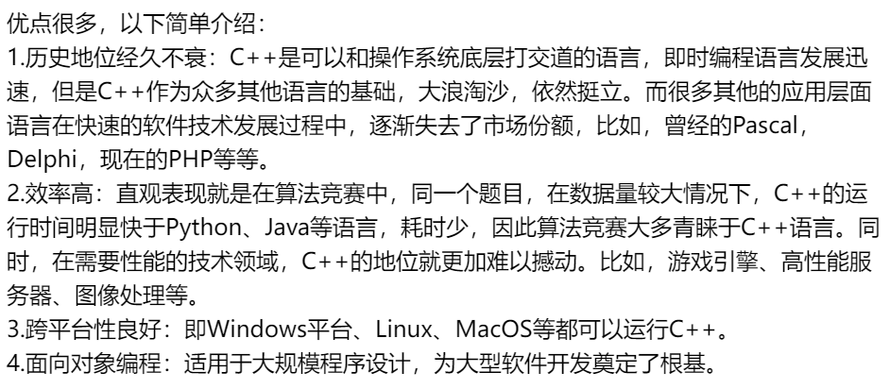
C++语言的优点

Slide 9

C++和C语言的关系

Slide 10
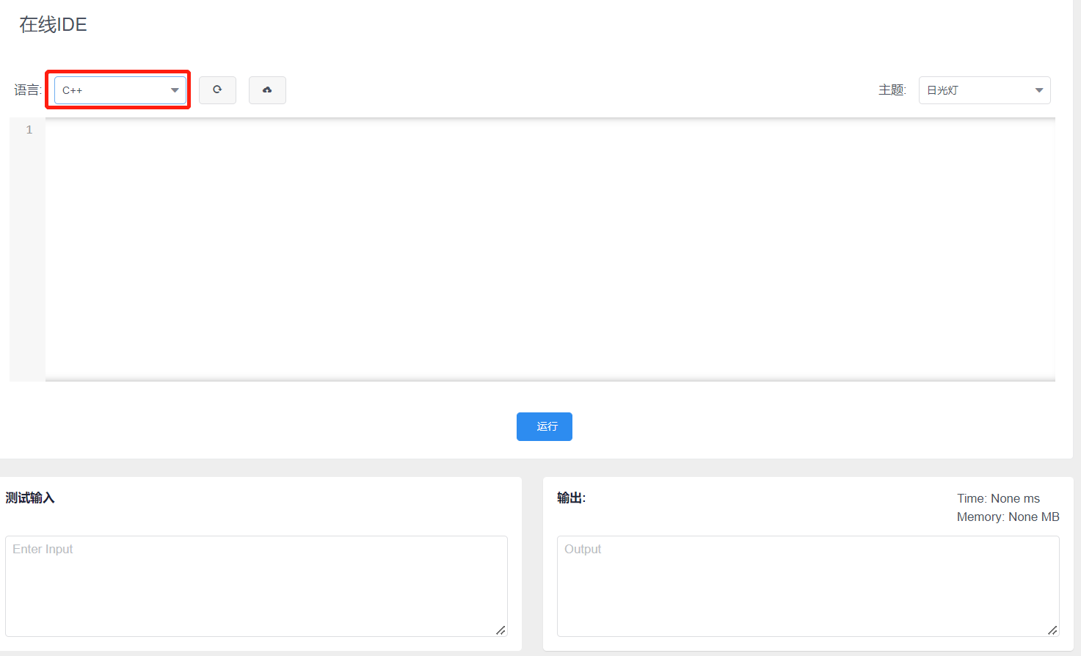
写出你的第一个C++程序

Slide 11

